Slide 1
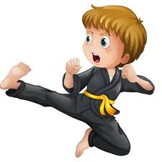
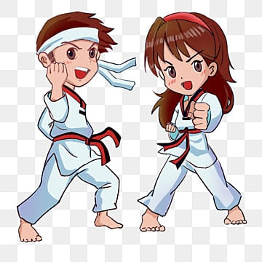
ขอเชิญชมและเข้าร่วมการแข่งขันมหกรรมกีฬาจังหวัดยโสธร
“พญาคันคากเกมส์” ประจำปี 2565
โครงการจัดการแข่งขันกีฬาชิงชนะเลิศแห่งจังหวัดยโสธร ประจำปี 2565
ระหว่างวันที่ 5-27 กันยายน 2565 ณ สนามกีฬาภายในจังหวัดยโสธร
กรีฑา วันที่ 5-6 ก.ย.65 ณ สนาม Tartan Track เลิงนกทา มวยสากลสมัครเล่น วันที่ 19-20 ก.ย. ณ ร.ร.กีฬา อบจ.ยส.
เทควันโด วันที่ 8-9 ก.ย.65 ณ ร.ร.กำแมดขันติธรรมวิทยาคม มวยปล้ำ วันที่ 12-13 ก.ย. ณ ร.ร.ศรีแก้วประชาสรรค์
เทเบิลเทนนิส วันที่ 15-16 ก.ย. ณ ยิม KLP SPORธ ยโสธร ยกน้ำหนัก วันที่ 26-27 ก.ย. ณ ร.ร.กีฬา อบจ.ยส.
คาราเต้-คาราเต้โด วันที่ 13-14 ก.ย. ณ ร.ร.กีฬา อบจ.ยส. ฟุตบอล วันที่ 12-14 ก.ย. ณ อบต.เขื่องคำ เทนนิส วันที่ 22-23 ก.ย. ณ สนามเทนนิสข้าง ร.ร.สันติธรรม เปตอง วันที่ 14-15 ก.ย. ณ ร.ร.ยโสธรพิทยาคม
กองทุนพัฒนาการกีฬาแห่งชาติ / จังหวัดยโสธร / สมาคมกีฬาแห่งจังหวัดยโสธร / สำนักงานการกีฬาแห่งประเทศไทย จังหวัดยโสธร // การกีฬาแห่งประเทศไทย

